Slide 1
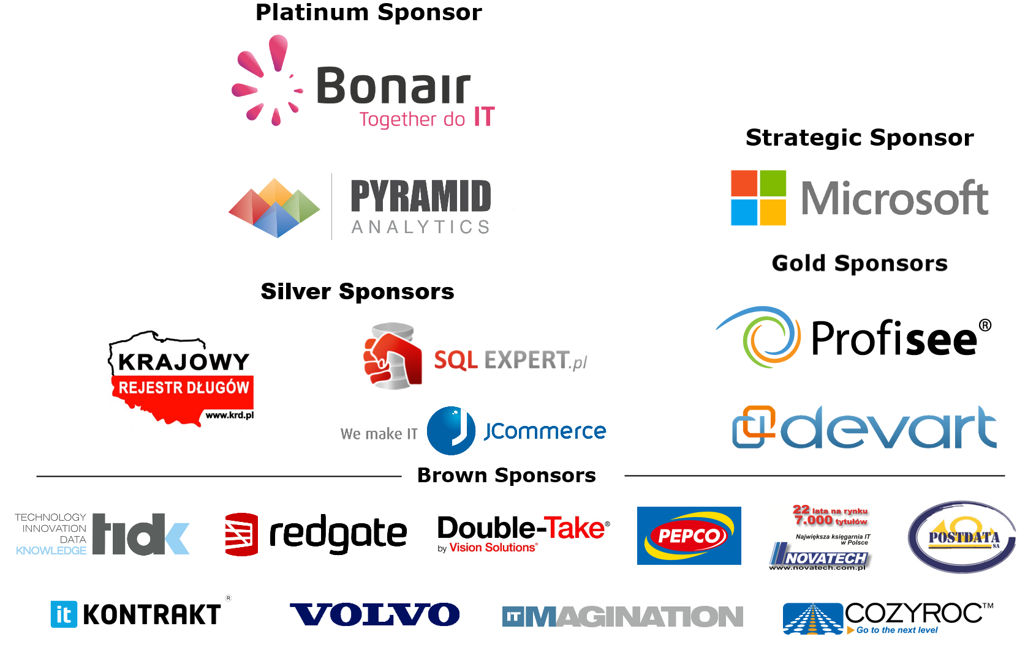

Slide 2


5 kroków, aby uzyskać wsparcie i znaleźć sponsora dla projektu w obszarze analityki i BI w organizacji Bartłomiej Graczyk, Data Platform Solution Architect, Microsoft Kamil Gliński, Dyrektor Departamentu Narzędzi Wsparcia Sieci Sprzedaży,Credit Agricole

Slide 3
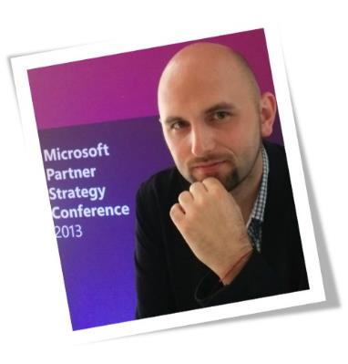
Bartłomiej GRACZYK
Architekt rozwiązań SQL | DW | BI | MS Licensing Expert
Kilkuletnie doświadczenie w realizacji projektów w środowiskach
komercyjnych, jak i administracji publicznej z zakresu rozwiązań
Microsoft, w szczególności Business Intelligence & Data Warehouse / EPM / BPM
Ekspert w zakresie licencjonowania produktów Microsoft oraz Software Asset Management
Autor publikacji i prelegent na konferencjach i sesjach tematycznych
(m.in. Time For SharePoint, VirtualStudy.pl, Microsoft SQL Server 2008 R2 Launch, SQL Server 2014 Wypływa na ocean Big Data, szkolenia MVA)
Microsoft Certified Trainer
Most Valuable Professional (MVP) w kategorii SQL Server (2013-2015)
Od października 2015 - Data Platform Solution Architect, Microsoft
Data Platform Solution Architect
bagra@microsoft.com
bartek@graczyk.info.pl

Slide 4
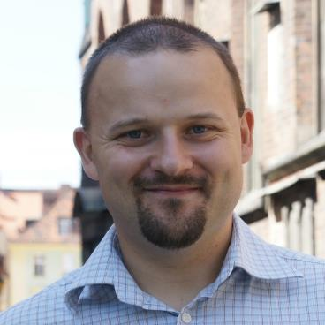

Kamil GLIŃSKI
Dyrektor Departamentu Narzędzi Wsparcia Sieci Sprzedaży - Credit Agricole Bank Polska
Partner Ecco-Logic (Consulting/Analizy/Hurtownie Danych)
Odpowiedzialności:
Zarządzanie zespołami pracującymi na styku IT i Sprzedaży/Marketingu w szczególności w obszarach wykorzystania danych
Budowa platform BI oraz biznesowych Hurtowni Danych (MS SQL, Oracle, SPSS, SAS)
15 lat doświadczenia w obszarze MIS/Performance Management w bankowości detalicznej i SME
Właściciel biznesowy licznych projektów CRM zarówno w obszarze analitycznym jak i operacyjnym
Prelegent na konferencjach BI / DataMining
Zarządzanie zespołami analitycznego wsparcia działań biznesowych w tym budowa systemów motywacyjnych i ich rozliczanie.
Credit Agricole
KGlinski@credit-agricole.pl

Slide 5
(…)Business Intelligence pozwala pozyskiwać wiedzę z różnorodnych źródeł danych w celu podejmowania trafnych decyzji biznesowych(…)

Slide 6
Pytanie na dobry początek dyskusji…☺ Komu z Państwa/Was udało się zdobyć pieniądze na rozwiązania klasy BI w organizacji?

Slide 7
Co wiemy lub mówi się o Business Intelligence…..czyli wartość rozwiązań Business Intelligence dla organizacji Czy to się może nie udać ? - zagrożenia dla rozwiązań BI w organizacji 5 pierwszych kroków
Agenda

Slide 8
Co wiemy lub mówi się o Business Intelligence…..czyli wartość rozwiązań Business Intelligence dla organizacji

Slide 9
Eksplozja źródeł danych….
25B
1.3B
4.0B
2010
2013
2020
Dostęp do danych stwarza możliwość podejmowania bardziej wartościowych decyzji biznesowych
…prowadzi do eksplozji ilości danych…
2013-2020 CAGR = 41%
…co pozwala dowiadywać się znacznie więcej
Source: Forecast: Internet of Things, Endpoints and Associated Services, Worldwide, 2014. Gartner. Oct 20 2014
Source: IDC “Digital Universe”, Dec. 2012

Slide 10
Co się może nie udać ? - zagrożenia dla BI w organizacji

Slide 11
Business Intelligence jako „silver bullet solution” dla organizacji
Wysokie i nierealne oczekiwania
Podejście typu „BI magicznie rozwiąże problemy organizacji”
„Jak zbudujemy rozwiązanie, użytkownicy zaczną z niego korzystać „
Brak doświadczenia i wiedzy o BI

Slide 12
Technologia ponad biznesem
Koszt uruchomienia rozwiązania oraz TCO rozwiązania
Mamy hurtownie danych, BI to tylko kilka dodatkowych aplikacji, czyli….
BI = Wdrożenie
kolejnego narzędzia
Wybór rozwiązania BI w rękach IT

Slide 13
Zarządzanie wdrożeniem BI w organizacji
Data startu -> data zakończenia
Definicja wymagań
Rozwój / Implementacja
Testy
Wdrożenie
Standard projektowy

Slide 14
5 pierwszych kroków….

Slide 15
Krok 1
Poznaj Business Case
Jakie problemy biznesowe zostaną zaadresowane
Każdy problem ma swojego właściciela biznesowego. Ustal go!
Identyfikacja użytkowników pozwoli określić ich realne potrzeby
Kto będzie korzystał z rozwiązania
Jakie są przewidywane korzyści biznesowe
Wyznacz przybliżony ROI
Sprawdź czy podejmowano już inicjatywy w tym obszarze
Nie popełniaj błędów innych lub zaproponuj współpracę

Slide 16
Krok 2
Biznes ponad IT
Dostosuj się do procesów biznesowych w organizacji
Dopasuj rozwiązanie do procesów organizacji oraz wprowadź spójne definicje biznesowe
Zapewnij wsparcie dla użytkowników przy rozpoczęciu korzystania z rozwiązania
Zmiana w organizacji wymaga wsparcia

Slide 17
Krok 3
Start small, deliver quickly, think big”
Znajdź obszar dla którego
rozwiązanie przyniesie olbrzymią wartość, w krótkim czasie
3 wspaniałych (Business User, Analityk, Developer)
„Tydzień -> miesiąc -> kwartał”
RACT (Relevant ?Accurate? Consistent? Timely?)
Start small
Deliver quickly
Think BIG
Uwzględnij potrzeby zmian i rozwoju rozwiązania w czasie

Slide 18
Krok 4
Zadbaj o marketing oraz PR
Nazwij system
Zapewnij wewnętrzną promocję
Bądź rozpoznawalny
Uzależnij biznes
Zapewniaj stałą, wysoką jakość i funkcjonalność rozwiązania
Podążaj za trendami rynkowymi
Inwestuj w nowości
Ewangelizuj organizację

Slide 19
Krok 5
Zbuduj strategię wdrożenia BI dla organizacji
Powołuj i mierz efektywność projektów, ale zarządzaj programem BI w organizacji
BI to nie projekt !!!
Dywersyfikuj sponsorów
Szukaj akceptacji budżetów u niezależnych właścicieli biznesowych
Buduj kompetencje
Wykorzystuj doświadczenie i wsparcie ekspertów
Zespół

Slide 20

Bartłomiej Graczyk, Data Platform Solution Architect, Microsoft, bagra@microsoft.com
Kamil Gliński, Dyrektor Departamentu Narzędzi Wsparcia Sieci Sprzedaży, Credit Agricole, KGlinski@credit-agricole.pl

